Slide 1
Gobernanza global y cooperación para el Desarrollo
2do semestre 2020 –
Docentes: Amalia Stuhldreher, Araseli Acosta y Claudia Ramos

Slide 2
Presentación a cargo de:
Sofía Berón
Berenise Sosa
Fecha: 19/11/2020

Slide 3
Introducción: Unidad 5
UNIDAD 5:Creación de la Agencia Uruguaya de Cooperación Internacional (AUCI). Experiencias de cooperación internacional en el Interior del país y en la región Noreste.
TEXTO SELECCIONADO: AUCI (2014) “El sistema de cooperación internacional para el desarrollo visto desde el Sur”.

Slide 4
Texto: AUCI (2014) “El sistema de cooperación internacional para el desarrollo visto desde el Sur”, en: La cooperación internacional para el desarrollo del Sur. Una visión desde Uruguay.
Parte seleccionada: (pp. 21-60)
“El sistema de cooperación
Internacional para el desarrollo
visto desde el SUR”.

Slide 5
Temática principal que trata el texto:
El siguiente texto aborda los retos y oportunidades del sistema de cooperación internacional para el desarrollo dando paso a negociaciones de la nueva agenda global del desarrollo sustentable, en la cual se discuten posibles contenidos, gobernanza y medios de implementación desde una perspectiva latinoamericana.
A su vez, se observa el papel de Uruguay en los foros internacionales de la cooperación para el desarrollo y en la definición de contenidos de esta agenda.

Slide 6
Desarrollo de la temática principal
Los debates que surgieron en La cumbre del Milenio, La conferencia de Monterrey sobre la financiación del Desarrollo y la Declaración de Paris, llevaron a complejizar y enriquecer debates, estructuras y gobernanza del sistema de cooperación internacional para el desarrollo.
La agenda de desarrollo que se configura en el ámbito global, incluye retos entre países del norte y del sur.

Slide 7
Retos y oportunidades de la Agenda de Desarrollo inclusivo y sustentable para la región latinoamericana.
Desafíos de la gobernanza del sistema de cooperación internacional para el Desarrollo.
Hacía una agenda de cooperación post -2015: explorando visiones compartidos.
Caminos para financiar el desarrollo en América Latina.
La cooperación internacional con los países de renta media.
Generación de recursos para el desarrollo de Latinoamérica.

Slide 8
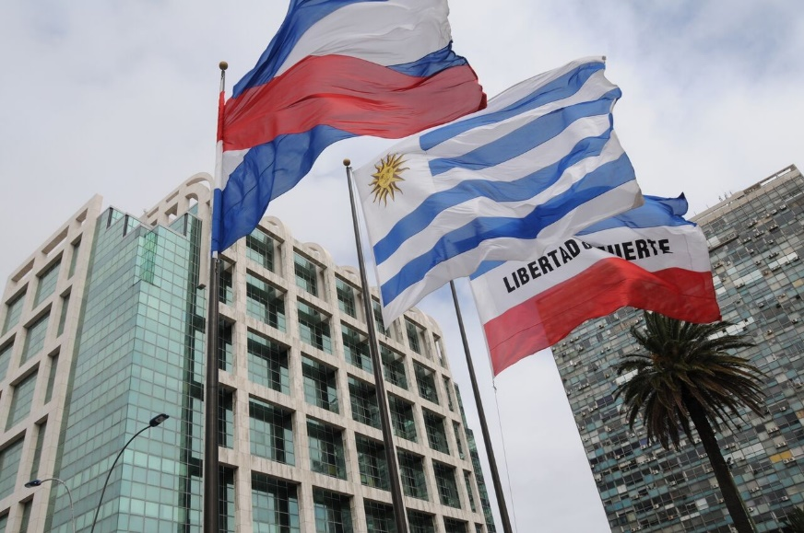
Implicancias, similitudes o vinculación con la Región y con Uruguay
En Uruguay, impulsar su propio desarrollo también significa poder participar en la defensa de los intereses del sur en el sistema internacional.
La búsqueda de modelos compatibles con el desarrollo sustentable en un mundo globalizado encuentra muchos obstáculos, y dificultades que se multiplican para un país de poco más de tres millones de habitantes y de responsabilidad relativa en lo que atañe al mantenimiento de los Bienes Públicos Mundiales (BPM).

Slide 9
Políticas o acciones que se pudieran aplicar en Tacuarembó o en la región noreste al respecto
Una de las acciones llevadas acabo para mejorar el desarrollo a nivel país, fue la creación de energía sustentable, mediante molinos.
Acciones para informar a la población de que trata la AUCI, sus funciones, relaciones, su objetivo en Uruguay, entre otros. Como por ejemplo, un portal de becas para la población de Uruguay ya sea presencial o a distancia.

Slide 10
Muchas gracias!

